Slide 1

“Régimen Tributario de Entidades Mutuales”
“La esencia está en la naturaleza”
CP Javier Arriola
MAYO, 2025

Slide 2

¿Qué debe tener en cuenta un Directivo desde el punto de vista tributario de la Entidad?
Naturaleza Jurídica Tributaria
Normativa
y Jurisprudencia
Tributos
Procedimiento
Responsabilidades

Slide 3
Marco Normativo
Ley 20321 Mutualidades
Ley 11.683
Ley 27.430
Procedimiento Nacional
Ordenanzas Municipales
Códigos Fiscales
Ley 23.548 Coparticipación Federal
Responsabilidad Solidaria Fiscal
Responsabilidad Penal Tributaria
Procedimiento Municipal
Procedimiento Provincial
Art. 29. Exenta por sus bienes y sus actos
Impuestos Provinciales
Tasas de Servicios
Constituciones Provinciales
Iva
Ganancias
IDyC
I. Brutos
Sellos
Inmob.
IMPUESTOS Y TASAS

Slide 4
Defensa Tributaria Mutual
Pilar fundamental: ???
Naturaleza
Legislación
Jurisprudencia
Actos Mutuales
Derecho comparado
Art. 29 Ley 20321
Exenciones de Impuestos
Fallos CSJN y otros Tribunales
Fallos Cooperativas
Fallos Asociaciones Civiles
Rango Constitucional

Slide 5
Naturaleza - Actos Mutuales
Sin fines de lucro
No distribución excedentes
Adhesión voluntaria
Solidaridad
No reintegro por liquidación
Ayuda recíproca mutua
Bienestar material y espiritual
Ley 20.321
Artículos
2; 4 y 5

Slide 6
Legislación
LEY MUTUALIDADES N° 20.321
Instrumento idóneo para desarrollar y consolidar a las Mutuales
Significación Social
Impulso y desarrollo del país
Resuelve problemas del Estado
EXPOSICIÓN DE MOTIVOS
Eficiencia Operativa – Menor Costo Social
Fomentarlas eximiéndolas de cargas impositivas
RÉGIMEN DE PROMOCIÓN ECONÓMICA, NACIONAL Y SECTORIAL
Art. 29. Exenta de todo impuesto, tasa y contribución de mejoras por sus bienes y actos
Liberación derechos aduaneros
Gestión adhesiones provinciales

Slide 7
Jurisprudencia
MUTUALES
“Asoc. Mut. Sancor C/ AFIP DGI”. CSJN. (14/04/2015).
OTROS ENTES
“Coop. Farm. de Prov. y Consumo Alberdi C/ Chaco. Amparo”. CSJN. (19/03/24).
“Asoc. Mut. Sancor S/ apel deneg. rep”. TFN. Sala C (25/08/22).
“Asoc. Mut. Sancor rec. direct”. CNCAF. Sala I. (26/12/23).
“Fata Soc. Seg. Mutuos apel. deneg. rep. gan. y cap.” CSJN. (11/02/92).
“Asoc. Mut. Doc. Córdoba c/ munic.”. TSJC. (27/10/15).
“Feder. Ent. Mut. Brigadier Est. López C/BCRA. Decl. Inconst.”. CSJN. (14/07/15).
“Coop. Farm. de Prov. y Consumo Alberdi C/ Tucumán s/ Inconst”. CSJ Tucumán. (02/03/17).
“Asoc. Bancaria c/ Pcia. Bs. As”. CSBA. (11/08/22).
“Asoc. Transp. Unidos Elortondo c/Santa Fe. Inconst.” CSJ Santa Fe. (23/12/19).
“Asociación Mut. Consejeros de los Arroyos Coop. Emp. Mult. Decl. de Certeza.” SCPBA. (13/02/2019).
“Autom. Club. Arg. c/GCBA s/rep”. TSJ. (13/12/23).
“Sancor”. CA Sala III. CABA. 25/04/24.
“Colegio de Farm. Prov. Corrientes s/Acción contenciosa administrativa” - STJ Corrientes – (19/9/2022).
“Asoc. Mut. Ferrov. Pergamino F.C. Mitre. Decl. Certeza”. CA San Nicolás. (25/08/20).
“Centro Emp. Comercio c/ATER”. CSJN (29/05/2018) y CA1.(5/10/22).
“Soc. Española Soc. Mutuos c/ATER”. CA2.(17/06/21).
“Yacht Club Arg. c/ ARBA”. JCA N° 2. Mar del Plata. (10/10/23).
“Asoc. Mut. Bancarios c/ATER”. CA2.(1/10/24).
“Sancor Coop. c/ATER”. STJE.(5/10/22).
“ACA Salud Coop.”. STJE. Entre Rios. 12/11/24.
SIN FIN DE LUCRO

Slide 8
Jurisprudencia (I)
“Asociación Mutual Sancor c/AFIP DGI”, CSJN, 14/04/2015, expresa:
“15. Que a la luz de tales pautas interpretativas y del claro texto del artículo 29 de la ley orgánica 20.321 se infiere, sin hesitación, que el principio general reposa en el elevado fin social que persiguen las asociaciones mutualistas, cuya característica principal es el espíritu de solidaridad y ayuda recíproca. En salvaguardia del sentido social de este tipo de organizaciones y para evitar que este pueda verse frustrado es que la ley orgánica ha establecido, en el citado artículo, la exención de todo tipo de impuesto, tasa o contribución de mejoras. Esta previsión respondió a la propia esencia de aquellas y a la declarada necesidad de fomento (confr. Nota Poder Ejecutivo que acompañó al proyecto de la ley 20321)”.
“Asoc. Mutual Personal Sancor s/apel. por denegatoria rep.”. TFN. Sala C. 25/08/22, resolvió: Que la ley 20321 define a las asociaciones mutuales como aquellas constituidas libremente sin fines de lucro por personas inspiradas en la solidaridad, con el objeto de brindarse ayuda recíproca frente a riesgos eventuales o de concurrir a su bienestar material y espiritual, mediante una contribución periódica.
Asociación Mutual Personal Sancor (TF 48853-I) c/Dirección General Impositiva s/Recurso Directo de Organismo Externo”. Cám. Nac. Cont. Adm. Fed. - Sala I. 26/12/2023. Confirmó el fallo del TFN. Es claro, en ese contexto normativo, que la finalidad de las asociaciones mutuales es netamente social y no lucrativa, asentada sobre los principios de solidaridad y de ayuda mutua. (La Cámara concedió al Fisco el Recurso Ext. Ante la CSJN el 11/04/24).

Slide 9
Jurisprudencia (II)
“FATA Sociedad de Seguros Mutuos s/apelación (por deneg. de rep.) –ganancias capitales-”. CSJN, 11/02/1992. “…10) Que las asociaciones mutualistas son personas inspiradas en la solidaridad y sin fines de lucro , se reúnen con el objeto de brindarse ayuda recíproca frente a riesgos eventuales como para concurrir a su bienestar material, espiritual e históricamente han tenido un tratamiento tributario de excepción (confr. Ley 20.321, art. 2…)”.
“Asociación Mutualista del Docente de la Provincia de Córdoba c/Municipalidad de Córdoba – plena jurisdicción –recurso de casación “ (TSJ Cba -27/10/2015). “… no puede sostenerse que la Asociación Mutualista del Docente de la Provincia de Córdoba realice actividades financieras, habida cuenta que la actora desarrolla una actividad sin fines de lucro inspirada en la solidaridad con el objeto de brindar ayuda recíproca entre los socios frente a riesgos eventuales (art. 2 Ley 20.321)…”.
“Federación Entidades Mutualistas Brigadier Estanislao López y otras c/ BCRA s/ acción meramente declarativa de inconstitucionalidad “. CSJN, 14/07/2015. El máximo tribunal declaró inadmisible el recurso del BCRA en relación a los fallos de las instancias anteriores en las cuales se declararon inconstitucionales el Dec. 1367/93 y Com. BCRA cuya pretensión era regular, supervisar y fiscalizar a las mutuales que operaban el servicio de ayuda económica.

Slide 10
Jurisprudencia (III)
“Asociación Transportistas Unidos de Elortondo c/Provincia de Santa Fe –recurso contencioso administrativo –s/queja por denegación del recurso de inconstitucionalidad”. CSJ Santa Fe. 23/12/2019. No encuadró a la Entidad como de “beneficio público” por considerar “… que el único fin perseguido por el ente sea el beneficio de sus propios integrantes…”. No atendió al argumento de la falta de lucro previsto en la Ley 23.548 por considerar que el mismo no fue objeto de anterior alegación.
“Asociación Mutual Consejeros de los Arroyos Coop. Emp. Mult. c/PE s/ Declarativa de Certeza. Conf. de Competencia art. 7, inc. 1 Ley 12.008”. SCPBA. 13/02/2019. Rechazó el planteo de inconstitucionalidad (Ley 23.548) por extemporáneo.
“Asoc. Mut. Ferrov. Pergamino F.C. Mitre. Decl. Certeza”. CA San Nicolás. 25/08/20. Planteó declarativa de certeza. Sostiene Exención; inconstitucionalidad del CF respecto art. 41 C. Prov. y la Ley 14.650; en subsidio la imposibilidad de realizar act. financieras; e inconst. Ley Copart. La primera instancia aceptó formalmente la acción declarativa pero luego del análisis rechazó la demanda de la Mutual. No aceptó la inconst. La Cámara por mayoría ratificó el fallo 1° inst.
“Centro Empl. Comercio Gral. Rodriguez c/ATER”. CSJN. 29/05/18. Ante el planteo de inconst. En la justicia federal, la 1° entendió que era competencia de la CSJN. La corte sostuvo que era competencia provincial. El TSJ ER (3/12/19) sostuvo que era competencia de CCA N° 1.

Slide 11
RG 4860/2020 AFIP - INAES
Constitución e Inscripción
- CUIT -
Acta de distribución de cargos e integrantes del consejo directivo, domicilio fiscal de la entidad; adhesión al domicilio fiscal electrónico y administrador de relaciones
La inscripción se inicia digitalmente en el INAES
Resolución y matrícula.
Remite a AFIP documentación con pedido de CUIT
AFIP valida y otorga CUIT si corresponde.
Comunica a INAES
INAES notifica al solicitante la resolución de AFIP

Slide 12
IMPUESTO AL VALOR AGREGADO (I)
“El impuesto al Valor Agregado es un impuesto indirecto que grava la venta de cosas muebles, las obras, locaciones y prestaciones de servicios, las importaciones definitivas de cosas muebles y…”
Exenciones genéricas de impuestos
Ley 20.321
Exenciones
Ley Iva
Versus
Inst. Gral (DGI) 28/1995. Resolvió el conflicto estableciendo que la Ley 20.321 prevalece sobre la ley de Iva.
La ley de Iva limita la exención a determinadas actividades (art. 3, inc. e), pto 21 ley Iva).
Ley 25.920. (B.O. 9/09/2004). Por un lado reafirma la posición mencionada: la ley 20.321 mantiene supremacía por tener vigencia anterior al dictado de la ley 25.920, pero abrió la puerta a un conflicto por dejar fuera de dicha exención a la actividad de salud.
Inst. Gral (DGI) 6/2004. Ratifica el criterio anterior.

Slide 13

IMPUESTO AL VALOR AGREGADO (II)
EXENCIONES GENÉRICAS DE IMPUESTOS
Ley 20.321
Fallo CSJN:“Asociación Mutual Sancor c/AFIP DGI”, del 14/04/2015
(Resolución Nº 19/17 (SDG TLI) 28/04/17)

Slide 14
IMPUESTO AL VALOR AGREGADO (III)
El Máximo tribunal expresó:
“…19) Que en tales condiciones, toda vez que la ley 25.920 dispuso la aplicabilidad de las exenciones establecidas en las leyes entonces vigentes – como lo es la prevista en el artículo 29 de la ley 20.321 – y no efectúa distingos en razón de la actividad, corresponde concluir que la exención establecida por el citado artículo 29 para las asociaciones mutuales alcanza también al iva en los servicios de salud que prestan tales entidades…”.

Slide 15
IMPUESTO AL VALOR AGREGADO (IV)
Asociación Mutual Sancor s/ Apel. Deneg. repet. TFN. Sala C. (25/08/22).
Aplicó jurisprudencia de la CSJN “Fundación Emprender (expte. 20.679-I) de fecha 5/03/13 en la que concluyó “...en razón de la naturaleza del sujeto que promovió las actuaciones, el empobrecimiento cabe razonablemente inferirlo del solo hecho del pago...”.
Asociación Mutual Sancor C/DGI. Rec. Directo. CNCAF. Sala I. (26/12/23).
Asociación Mutual Sancor C/DGI. Rec. Directo. CNCAF. Sala I. (11/04/24).
No debe demostrar el traslado del impuesto porque pues teniendo en cuenta la figura legal de que se trata resulta que aquélla soportó ese impuesto junto con los asociados que conforman esa organización solidaria.
No aplica precedente “Asociación Mutual Carlos Mujica c/Estado Nacional (Poder Ejecutivo Nacional-Comfer) s/Amparo” del Máximo Tribunal (Fallos 316:3142) en el intento de asimilar a la Mutuales a una sociedad comercial.
Concedió el Recurso Extraordinario ante la Corte Suprema de Justicia de la Nación solicitado por el Fisco.

Slide 16
IMPUESTO AL VALOR AGREGADO (V)
DEBE GESTIONARSE EL CERTIFICADO DE EXENCIÓN EN IVA ???
NO
Realizar el alta de impuesto como IVA EXENTO
Visualización en la respectiva Constancia de Inscripción.
“Asociación Mutual Argentina de Azul SASMA s/ recurso de amparo”. TFN. Sala A. 12/10/2017. Hizo lugar para que AFIP se expida sobre procedencia exención IVA. Amparo ante TFN.

Slide 17
Régimen de Facturación y Registración
RG 1415/2003 (art. 5) y Modificatorias
Exceptuados de emitir comprobantes con los requisitos previstos en la RG y/o RG 100. Salvo operaciones que deba utilizar controlador fiscal según RG 4104 y modif. (Anexo I. Apartado A. inc. k)
Salvo que (Apartado B. inc. d):
El adquirente, prestatario o locatario lo requiera;
La operación se encuentre alcanzada por el IVA.
Situaciones especiales: Los cupones o recibos que se emiten como constancias de pago y comprobantes habilitados para la utilización de servicios. (Anexo IV. Apartado B, pto 6).
Factura C
RG 4597/2019 y modif.
No obligadas a registrar electrónicamente sus operaciones en Libro de Iva Digital. (art. 2, inc. 2).

Slide 18
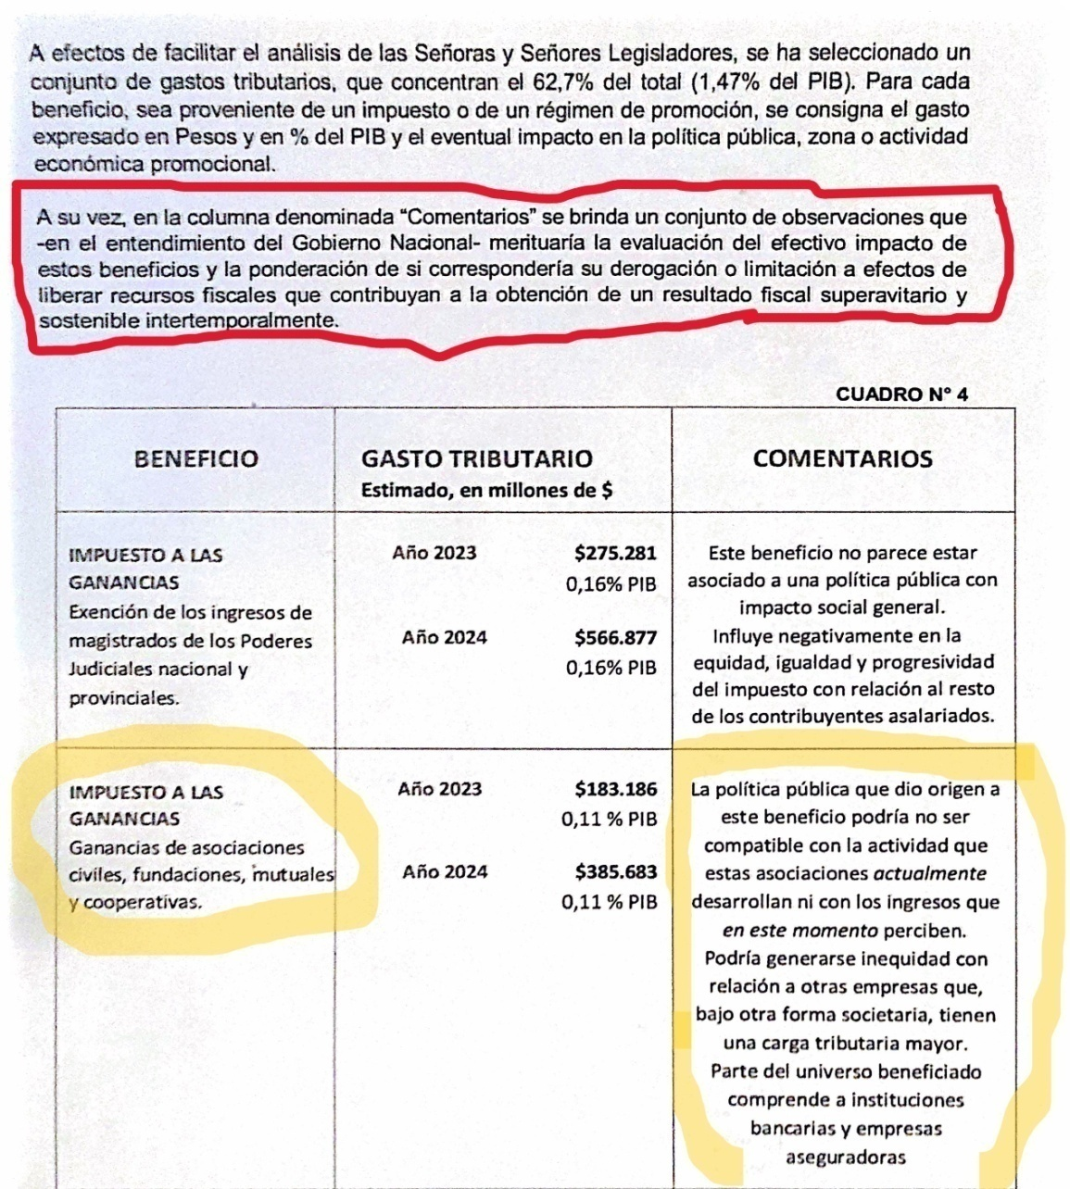
IMPUESTO A LAS GANANCIAS
Mensaje de Elevación Proyecto de Ley de Presupuesto 2024 (15/09/23)
Fuente: Ministerio de Economía

Slide 19
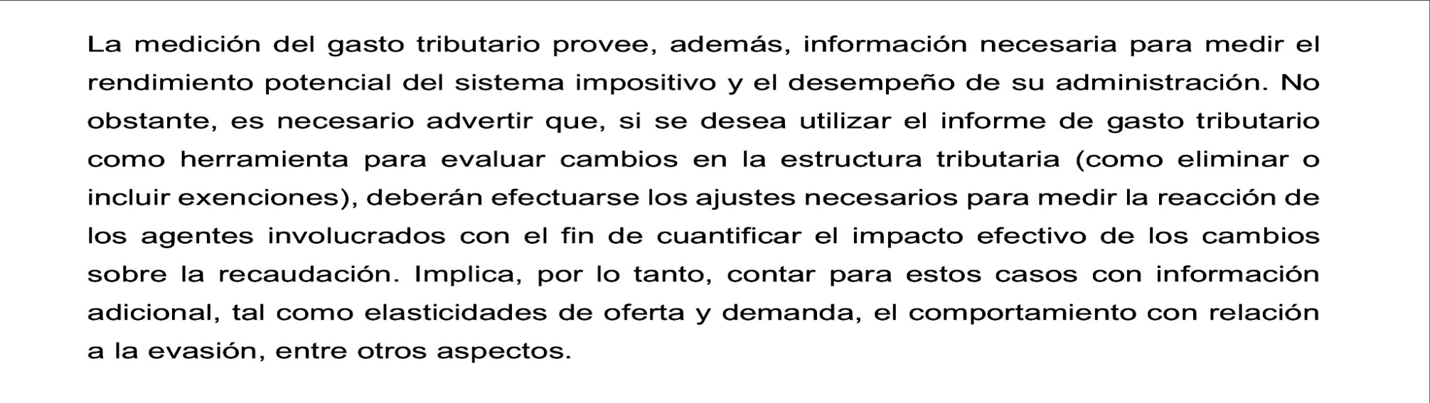
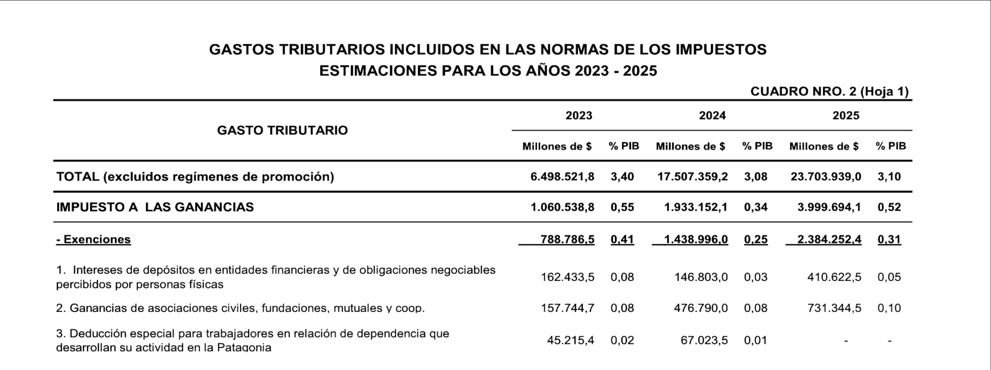
IMPUESTO A LAS GANANCIAS
Mensaje de Elevación Proyecto de Ley de Presupuesto 2025 (15/09/24)
Fuente: Ministerio de Economía

Slide 20
IMPUESTO A LAS GANANCIAS
Ley 20.628
Hecho Imponible: (art. 1 y 2)
Ganancias/Rentas/Beneficios
Sujeto:
3° Categoría. Sociedades de Capital
Art. 73, inc. a), pto. 3
Naturaleza Actos Mutuales
SIN FIN DE LUCRO.
CARECE FIN ESPECULATIVO.
SOLIDARIDAD.
AYUDA RECÍPROCA.
NO DISTRIBUYEN EXCEDENTES.
NO REINTEGRO POR LIQUIDACIÓN.
NO SON SOCIEDADES DE CAPITAL.
NO SUJECCIÓN DE LAS MUTUALES

Slide 21
IMPUESTO A LAS GANANCIAS (I)
Exención (Ley)
Artículo 26, inciso g) ”… Las ganancias de las entidades mutualistas que cumplan las exigencias de las normas legales y reglamentarias pertinentes y los beneficios que éstas proporcionen a sus asociados…”
Último párrafo: “La exención prevista en los incisos f), g) y l) no será de aplicación para aquellas instituciones comprendidas en los mismos que durante el período fiscal abonen a cualquiera de las personas que formen parte de los elencos directivos, ejecutivos y de contralor de las mismas (directores, consejeros, síndicos, revisores de cuentas, etcétera), cualquiera fuere su denominación, un importe por todo concepto, incluido los gastos de representación y similares, superior en un CINCUENTA POR CIENTO (50 %) al promedio anual de las TRES (3) mejores remuneraciones del personal administrativo. Tampoco serán de aplicación las citadas exenciones, cualquiera sea el monto de la retribución, para aquellas entidades que tengan vedado el pago de las mismas por las normas que rijan su constitución y funcionamiento”. (Dictamen DAT 19/1997).

Slide 22
IMPUESTO A LAS GANANCIAS (II)
Solicitud de Exención (Decreto Reglamentario)
Artículo 77. La exención que establece el artículo 20, incisos b), d), e), f), g), m) y r) de la ley, se otorgará a pedido de los interesados, quienes con tal fin presentarán los estatutos o normas que rijan su funcionamiento y todo otro elemento de juicio que exija la A.F.I.P.
Cualquier modificación posterior deberá ponerse en su conocimiento dentro del mes siguiente a aquel en el cual hubiera tenido lugar.
Las entidades a las que se haya acordado la exención, no estarán sujetas a la retención del gravamen.
Artículo 95.- La limitación establecida en el último párrafo del artículo 26 de la ley, referida a las remuneraciones de los elencos directivos y de contralor de instituciones comprendidas en sus incisos f), g) y l), no será aplicable respecto de aquellas que retribuyan una función de naturaleza distinta efectivamente ejecutada por éstos. (Dictamen N° 45/2001 – DI ATEC) .

Slide 23
IMPUESTO A LAS GANANCIAS (III)
Solicitud de Exención
Espacio de diálogo AFIP – Cámaras Empresarias. Acta N° 13. 11/07/2018.
“Asociación Mutual de Socios Credivico”. CSJN. 2/03/2011. Destacó que el carácter de sujeto exento está dado por el encuadramiento de la entidad actora en las previsiones de dichas normas y no por la circunstancia de que cuente o deje de contar con una resolución del ente recaudador que declare explícitamente que reviste esa calidad.
“Asociación Mutual Actividades Crediticias (AMACRED) c/ – AFIP – DGI s/ DGI”. Cám. Nac. Cont. Adm. Fed. Sala I. 11/09/2018. El Fisco demostró que la mutual sólo cambiaba cheques y actuaba como una financiera. La exención no opera automáticamente por sólo hecho de obtener la matrícula. El Fisco mantiene las facultades de fiscalización para determinar si existen trasgresiones que invaliden la franquicia tributaria.
“Asociación Mutual de Comerciantes Bartolomé Mitre”. Cám. Nac. Contenc. Adm. Federal. Sala I. 19/12/2017. “… Es decir que para acordar a una entidad los beneficios fiscales previstos por el legislador, lo esencial no es su reconocimiento formal como persona exenta sino su adecuación sustancial a las previsiones de las leyes que establecen esos beneficios…”.

Slide 24
IMPUESTO A LAS GANANCIAS (IV)
Solicitud de Exención
“Asociación Mutual Tropea”. TFN. Sala D. 27/08/2019. Para otorgar la exención no es suficiente el examen jurídico formal, sino que debe integrarse con una valoración de índole tributaria y de su realidad económica. Se basó en el Informe del INAES; informe de inspección y denuncia penal de Procelac.
“Asociación Mutual Amparen”. TFN. Sala A. 25/08/2023. Por mayoría dio la razón a AFIP, por entender que la Entidad realizaba actividad financiera no autorizada que fue constatada por el INAES y la fiscalización actuante. Voto en disidencia por considerar que sí tenía aprobada el Regl. Gestión de Préstamos.
“Asociación Mutual Sportivo Belgrano”. TFN. Sala C. 20/09/2023. Por mayoría revocó la D.O. por existir fallo de CSJN (23/08/2011) que dejó firme el fallo de la Sala B de la Cámara de Córdoba (desestimó Rec. Ext.), el cuál había confirmado la exención de la mutual. El Fisco cuestionaba determinadas deducciones de gastos e incobrables.
“Asociación Mutual Metropolitana c/AFIP-DGI- Contencioso Administrativo”. CAFed. Córdoba. Sala B. 26/10/23. 1° instancia revocó la DO por sostener que no se respetó la intervención del INAES. La Alzada sostuvo que el Fisco actuó en el marco de sus competencias. El Fisco detectó contribuyentes en base apoc que pasaban operaciones de cheques por la Entidad. Puso en conocimiento de INAES y éste inicio sumario y suspensión de actividades. Además inicio denuncia penal a sus directivos. Revocó sentencia de 1° instancia.
“Asociación Mutual Metropolitana c/AFIP-DGI”. TFN. 22/04/24. El tribunal consideró que el Fisco puede revocar la exención sin dar intervención previamente intervención al INAES. Tuvo en cuenta la decisión judicial de la Cámara.

Slide 25
IMPUESTO A LAS GANANCIAS (V)
Solicitud de Exención
“Mutual del Personal del Ministerio de Salud Pública Gral. San Martín c/ Fisco Nacional”. CFed. Salta. Sala I. 18/05/2021. El Fisco revocó la exención por otorgar préstamos a no asociados. La mutual apeló en la justicia. Luego el Fisco inició la DO. La mutual presentó amparo. 1° instancia desestimó la cautelar. La Alzada confirmó el fallo porque la DO estaba en proceso.
“Mutual de Sociedad Cultural c. DGI s/ Recurso Directo Organismo externo”. CNAFed. Sala IV. 15/12/2015. El TFN suspendió el reclamo de la deuda por litispendencia ante la impugnación judicial por la denegatoria de exención. Luego la Cámara reconoció la exención por no haberse probado la existencia de cuestiones fácticas que desvirtúen la naturaleza mutual de la Entidad.
“Asociación Mutual Productores de Servicios Generales”. TFN. Sala B. 19/04/2021. Suspendió reclamo de deuda hasta que se resuelva la impugnación judicial de la revocación del certificación de exención.
“Mutual del Personal del Ministerio de Salud Pública Gral. San Martín c/ Fisco Nacional”. TFN. Sala A. 31/05/2022. Ante la DO la mutual apeló y litispendencia. El Fisco sostuvo extemporaneidad. La mutual había pedido vista de expedientes que suspende plazo. El tribunal admitió la apelación y suspendió.
“Mutual las Breñas”. TFN. Sala D. 17/02/25. El Tribunal resolvió que no es obligación que el Fisco en forma previa de intervención al INAES para revocar o denegar exención.

Slide 26
IMPUESTO A LAS GANANCIAS (VI)
Certificado de Exención RG 2681 y modificatorias
Beneficios:
a) No ingresar el impuesto a las ganancias.
b) No ser pasibles de las retenciones y/o percepciones en el impuesto a las ganancias.
c) No ser pasibles de las retenciones y/o percepciones en el impuesto al valor agregado en determinados casos.
d) Estar alcanzadas por las alícuotas reducidas del impuesto sobre los créditos y débitos en cuentas bancarias y otras operatorias.

Slide 27
IMPUESTO A LAS GANANCIAS (VII)
Certificado de Exención RG 2681 y modificatorias
Vigencia Anual
Régimen General.
F. 953 + Documentación Anexo I
Régimen Simplificado. Via web + Documentación Anexo I
Requisitos
Poseer cuit activo
Poseer alta en ganancias
Tener actualizada forma jurídica y actividades
Actualizado domicilio fiscal
Tener presentadas ddjj en caso de corresponder
Cumplimentado regímenes de información
Que sus directivos no estén denunciados penalmente
ADMINISIBILIDAD FORMAL: otorga beneficios
Cumplimentado la documentación sin observaciones
Certificado de exención

Slide 28
IMPUESTO A LAS GANANCIAS (VIII)
Certificado de Exención RG 2681 y modificatorias
Régimen General
Consultar estado solicitud
Subsanar
Control formal: resultado 2 días corridos.
Inconsistencias
Ok
Completar el trámite dentro de los 12 días
Aceptación/Rechazo
Dentro de los 45 días.
En caso afirmativo, podrá visualizar el certificado en el sitio web Afip
Acuse de recibo presentación.
Copia Estatuto firmadas responsable.
Copia acta de autoridades.
Copia certificado personería jurídica.
F. 953.
Copia Estados contables 3 últimos ejercicios fiscales.
Adm. Formal

Slide 29
IMPUESTO A LAS GANANCIAS (IX)
Certificado de Exención RG 2681 y modificatorias
Régimen Simplificado
Inc. j) art. 7: Contribuyentes no incluidos en los incisos anteriores cuando registren menos de 12 meses de actividad a la fecha de presentación.
Carga de datos
Subsanar
Inconsistencias
Control formal en línea
Ok
Aceptación/Rechazo
Dentro de los 15 días.
En caso afirmativo, podrá visualizar el certificado en el sitio web Afip
Completar el trámite dentro de los 12 días
Acuse de recibo presentación.
Copia Estatuto firmadas responsable.
Copia acta de autoridades.
Copia certificado personería jurídica.
Copia Estado contable en caso de corresponder.
Adm. Formal

Slide 30
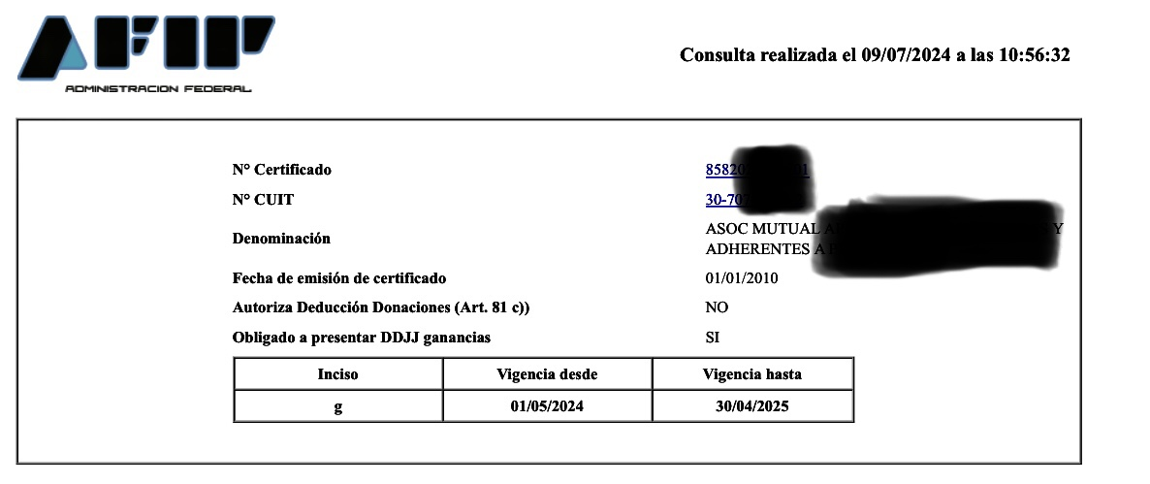
IMPUESTO A LAS GANANCIAS (X)
Certificado

Slide 31

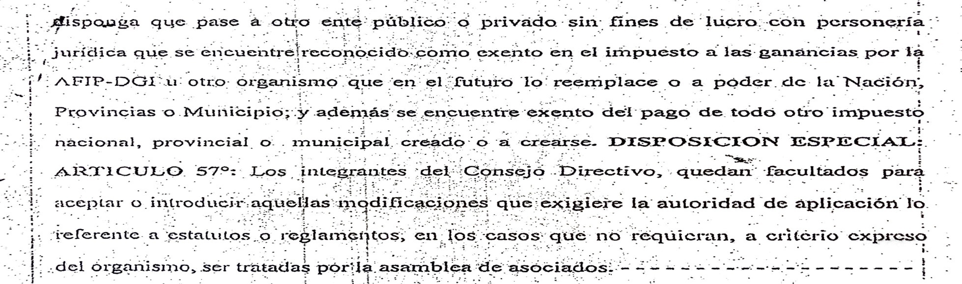
IMPUESTO A LAS GANANCIAS (XI)

